Slide 1
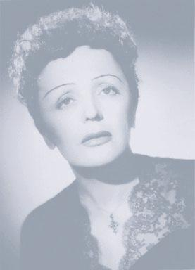
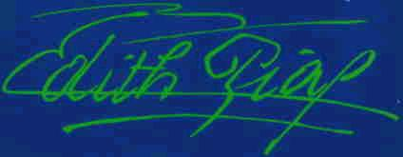
EDITH PIAF

Slide 2
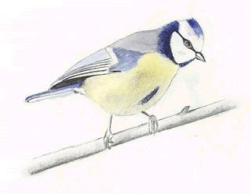
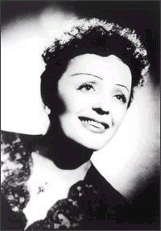
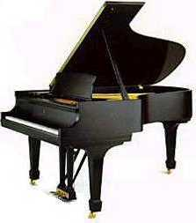
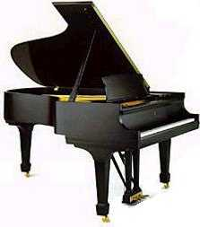
Pariški vrabček
Parižanka
najslavnejša pevka v zgodovini šansona
vzdevek: “La môme Piaf” (Pariški vrabček)
1915- 1963

Slide 3
CHANSON
od 19. stol. aktualna, drzno šaljiva ali saitrična kabaretna pesem ali popevka, izvajana z recitiranim petjem; izhaja iz Francije
ZNANI ŠANSONJERJI: poleg Edith Piaf; Marlene Dietrich, Charles Aznavour, Gilbert Becaud, Charles Dumont, Marie Dubas,…(večinoma francoski)
INŠTRUMENTALNA SPREMLJAVA: standardni jazz ansambel; kabaretni orkester; včasih samo koncertni klavir ali harmonika(accordéon)

Slide 4
Biografija ŽIVLJENJE NA ULICI
rojena 19.12. 1915- Belleville, Pariz
že kot majhen otrok si je s petjem na ulici služila denar
vedno v družbi polsestre Simone
zelo močan in ekspresiven glas

Slide 5
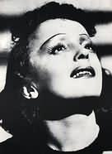
PRVIČ NA ODRU
odkril jo je Louis Leplée in ji dal vzdevek “piaf”- vrabček
v njegovem baru “Lulu” je Edith debutirala
l.1936- Leplée ustreljen, Edith zopet brez “menedžerja”
nastane pesem “Browning”

Slide 6
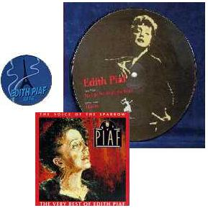
EDITH POSTANE ZVEZDA
pod okriljem R. Assoja
nekaj let pozneje posname film s Paulom Meurisseom “Lepi brezbrižnež”
nastane ena od njenih največjih uspešnic “L’accordéoniste”- Harmonikar

Slide 7
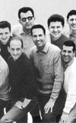
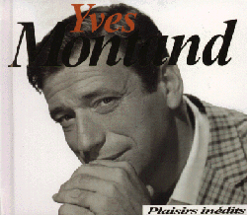
EDITHINA “ODKRITJA”
1944 Edith spozna Yvesa Montanda in odkrije njegov talent. Pomaga mu do slave
Nekaj let deluje s skupino “Chompagnons de la chanson- turneja po ZDA
Les Trois cloches

Slide 8
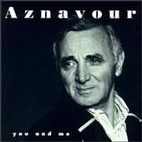
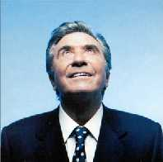
SPRAVILA JIH JE NA ODER
Poleg Y.Montanda, Ch.de la Chanson še:
Charles Aznavour(skupaj sta posnela “Plus bleu que tes Yeux”,…)
Gilbert Becaud(uspešnice: “C’est en septembre”,…)
...

Slide 9
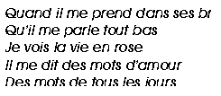
CERDAN IN “La vie en rose”
1947 Edith se poroči z boksarjem Marcelom Cerdanom
Nastane njen najbolj znan šanson- La vie en rose (Življenje kot roža)
Postane velika prijateljica z Marlene Dietrich

Slide 10
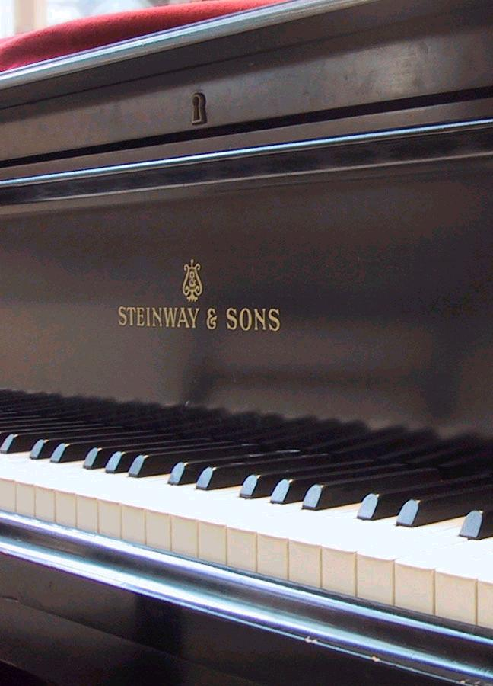
MRAČNO OBDOBJE
28.10.1949- Marcel umre v letalski nesreči, obupana Edith kliče duhove
obdobje morfija, alkohola
Hymne á l’amour
Edith večkrat omedli med nastopi

Slide 11
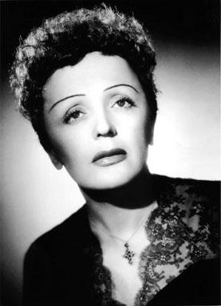
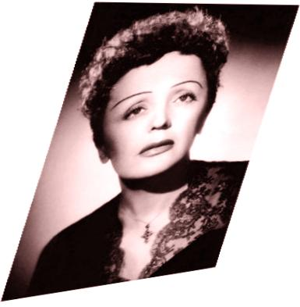
EDITH PIAF

Slide 12
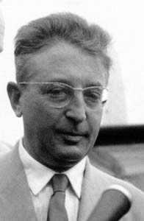
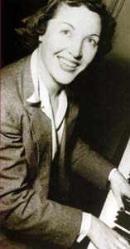
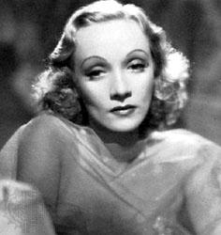
VÉLIKI PRIJATELJI
Marlene Dietrich - igralka, šansonjerka, spoznata se na turneji po ZDA
Jean Cocteau - pisatelj, igralec, Edithin pariški prijatelj, umrl istega dne kot ona
Marguerite Monnot - skladateljica, napisala veliko Edithinih šansonov
Michel Emer - skladatelj, kitarist, avtor nekaterih uspešnic

Slide 13
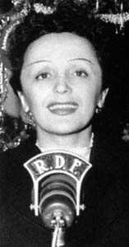
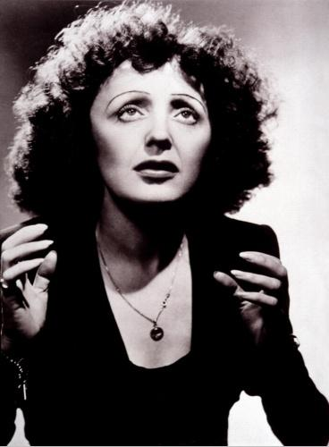
TURNEJE, NASTOPI
Po ZDA - Chompagnions de la Chanson
Pariška Olimpija
francoske turneje, evropska mesta
nastopi v ABC-ju v Parizu

Slide 14
NA MALIH ZASLONIH
musical “MALA LILI”(La p’tite Lili) z Eddijem Costantinom
film “LEPI BREZBRIŽNEŽ” s Paulom Meurissom

Slide 15
LES CHANSONES D’OR
La vie en rose (Louiguy-Piaf)
Milord (Monnot-Moustaki)
Les Trois cloches (Villard)
L’accordéoniste (Emer)
Non, je ne regrette rien (Dumont)
La Foule (Dumont)
A quoi ça sert l’amour (Emer)
Mon Dieu (Vaucaire- Dumont)
Plus bleu que tes yeux (Aznavour)
Življenje kot roža
Milord
Trije zvonovi
Harmonikar
Ne, ničesar ne obžalujem
Norica
Čemu ljubezen
Moj bog
Bolj sinje kot tvoje oči

Slide 16
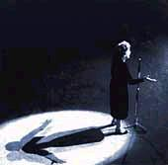
NOVI USPEHI
Julija 1952- poroka z Jacquesom Pillsom
še vedno v alkoholu
huda prometna nesreča v bližini Pariza
ločitev
55. leta nastop v pariški Olympiji
Je t’ai dans la peau

Slide 17
NA VRHU oz. ZAČETEK KONCA
turneja po latinski Ameriki
1958 spozna Moustakija
Milord
Je ne regrette rien
huda prometna nesreča v bližini Pariza
po dolgem okrevanju zopet na odru
1960 koncert v New Yorku
Ko si enkrat na vrhu, poti navzgor več ni. Četudi postopoma in po malo gre navzdol...

Slide 18
NAJDALJŠI DAN
“Samomorilska turneja” v pariški Olympiji- 1961
pokonci jo držijo le zdravila in trdna odločenost, da bo nadaljevala s petjem za vsako ceno
nagrada Akademije Charles Cros za življenjsko delo
l.61 spozna Thea Sarapoja- z njim se poroči oktobra 62
film “Le jour plus long”- Najdaljši dan
1963 A quoi ça sert l’amour s Theom

Slide 19
KONEC
Edith aprila pade v komo
zadnje mesece življenja preživi na jugu Francije večinoma v postelji
umre 11. oktobra 1963 in z rešilnim avtom jo takoj pripeljejo v Pariz
istega dne umre njen prijatelj Cocteau, ko jih preko radia izreče zadnje pozdrave svoji mali Edith

Slide 20
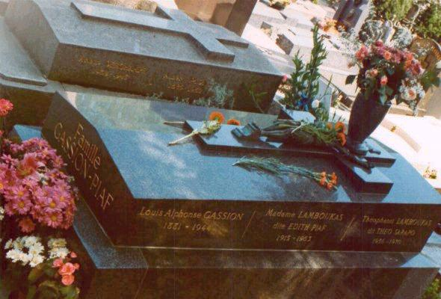
VSE KAR OSTANE
Parcela družine Gassion - Piaf na pariškem pokopališču Pere Lachaise
Spominski muzej Edith Piaf v Parizu
5, rue Crespin du Gast , 75011 Paris

Slide 21
VIRI
http://fr.music.yahoo.com/biographies/edith_piaf.html
www.paroles.com
Simone Berteaut: Edith Piaf

